Slide 1
Giao diện Ribbon

Slide 2
Mã nguồn demo
https://drive.google.com/file/d/0B2gQO0M5sppOTnhOMzItVlRqVVU/view?usp=sharing

Slide 3
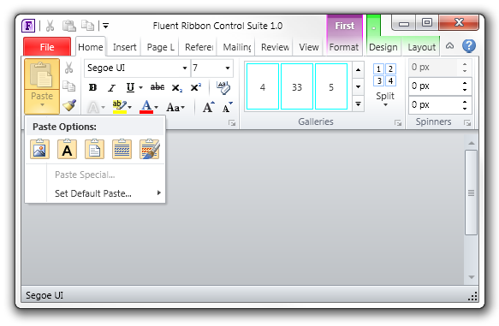
Giới thiệu

Slide 4

Bước 1: Cài đặt
Mở solution muốn dùng Fluent Ribbon
Bật Package Management Console
Tools > NuGet package manager > Package manager console
Trong package manager console, gõ lệnh
Hoặc tìm kiếm với tên Ribbon và chọn Install

Slide 5
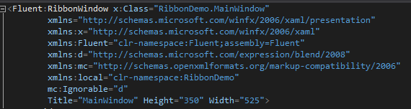
Bước 2: Sửa MainWindow.xaml
Sửa tên thẻ Window thành Fluent:Window
Thêm khai báo Fluent

Slide 6
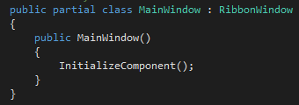
Bước 3: Sửa MainWindow.xaml.cs
Thêm chỉ thị using Fluent;
Sửa kế thừa từ FluentWindow thay cho Window

Slide 7
Bước 4: Sửa App.xml
Thêm các dòng sau bên trong thẻ Application.Resouces
<ResourceDictionary>
<ResourceDictionary.MergedDictionaries>
<ResourceDictionary Source="pack://application:,,,/Fluent;Component/Themes/Generic.xaml" />
<ResourceDictionary Source="pack://application:,,,/Fluent;Component/Themes/Office2010/Silver.xaml" />
<ResourceDictionary Source="pack://application:,,,/Fluent;Component/Themes/Office2013/Generic.xaml" />
</ResourceDictionary.MergedDictionaries>
</ResourceDictionary>
Nếu báo lỗi thì bỏ đi 2 dòng này!

Slide 8
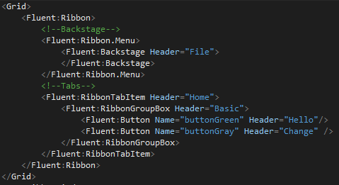
Bước 5: Backstage & tab

Slide 9
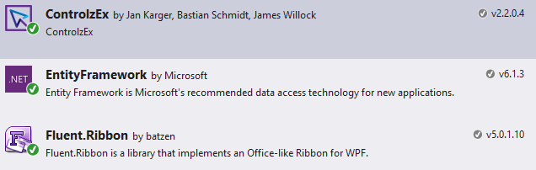
Kiểm tra conflict
Đôi khi ControlsEz xung đột phiên bản
Nhấn phải project, chọn Manage NuGet packages
Cập nhật các package nếu cần thiết!

Slide 10
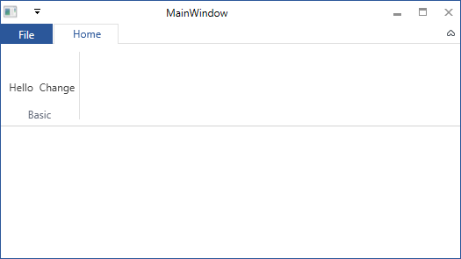
Kiểm tra kết quả

Slide 11
Tùy biến sâu hơn

Slide 12
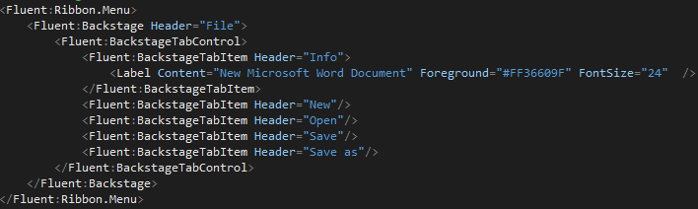
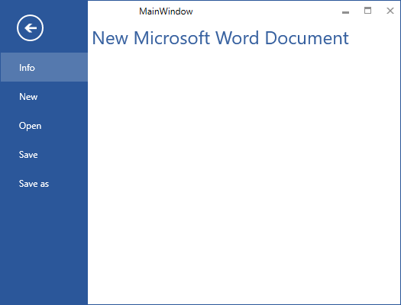
Backstage

Slide 13
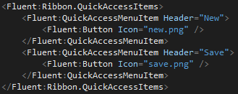
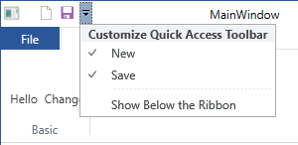
Quick Access Item

Slide 14
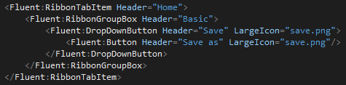
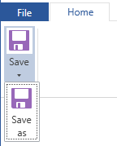
Groupbox

Slide 15
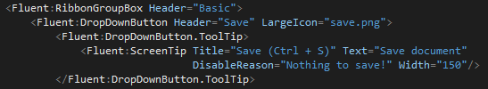
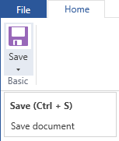
Screen tip

